Slide 1
Smart Cam / Three Cam
Полный рассказ о разработанном приложении: слова, фразы и общий контроль качества
10-15 минут
Июль - сентябрь 2026
1 356
916
3 камеры
51 591
слов в словаре
фраз: ID 1357-2272
одна запись с трех ракурсов
клип проверен по FPS
Цель: собрать корпус жестов так, чтобы каждое видео было связано с правильным словом или фразой.
Главная идея приложения: не просто записать MP4, а сразу контролировать метаданные, 3 ракурса, ошибки и качество.
Smart Cam / Three Cam project
1/20

Slide 2
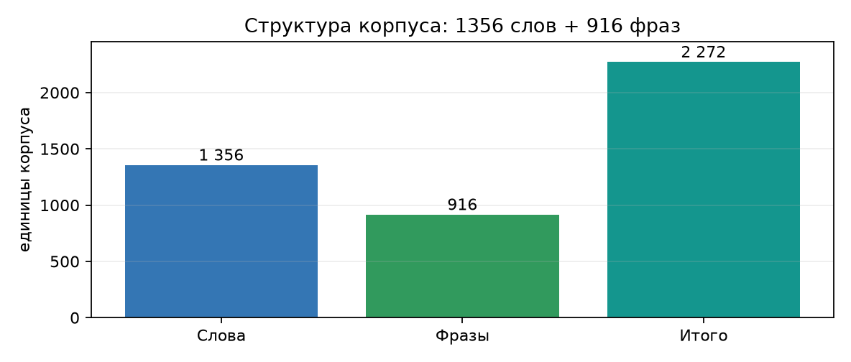
Логика презентации
Три блока, чтобы не смешивать разные задачи
Блок 1: слова
1356 слов, PDF-импорт, word_id, дубль, пересъемка, 3 камеры
Блок 2: фразы
916 фраз, phrase_id 1357-2272, длинный текст, slug, duration_check
Блок 3: общая система
архитектура, логи, FPS, ошибки, отличие от Blackmagic, итог
Smart Cam / Three Cam project
2/20

Slide 3
Приложение от начала до конца
Что происходит с одной записью
Импорт списка
Dashboard
3 телефона
MP4 + JSON
NDJSON-аудит
Этап
Что делает приложение
1. Импорт
читает список слов/фраз, сохраняет ID, текст, count, segment и expected duration
2. Подготовка
проверяет 3 телефона, заряд, память, device_id, режим записи и текущего сайнера
3. Запись
одним действием запускает 3 телефона и ведет статус каждого ракурса
4. Сохранение
каждый телефон сохраняет MP4 и metadata JSON рядом с видео
5. Проверка
Dashboard пишет NDJSON и проверяет 3/3 файлов, длительность, FPS, ошибки
Smart Cam / Three Cam project
3/20

Slide 4
Блок 1
Сбор слов: 1356 единиц
Первый этап: сделать надежную систему для словаря, дублей и трех ракурсов
Структура презентации: слова -> фразы -> общий итог
4/20

Slide 5
Задача сбора слов
Нужно было не просто снять 1356 слов, а не потерять связь между видео и разметкой
1 356
3
word_id
take
слов и служебных единиц
ракурса на каждую запись
главный адрес записи
вариант и дубль
• Оператор должен видеть текущее слово крупно и идти по списку без ручного переименования файлов.
• После успешной записи приложение само переходит дальше, но не двигает прогресс при ошибке.
• Каждый MP4 должен иметь понятное имя и метаданные: signer, word_id, word, take, device, record, duration.
• Главный риск этапа: файл есть, но он связан не с тем словом, дублем или ракурсом.
Smart Cam / Three Cam project
5/20

Slide 6
Что было реализовано для слов
Функции, которые превратили съемку в управляемый процесс
Функция
Зачем она нужна
PDF / список слов
импортировать словарь и сохранить порядок
word_id + 4 цифры
стабильная сортировка и сквозной адрес слова
count / take
снимать несколько жестов одного слова без путаницы
manual back / retake
доснимать старое слово и не ломать основной прогресс
BAD / SUPERSEDED
оставлять историю пересъемок и понимать, какой дубль годен
NDJSON + sidecar JSON
сохранять метаданные и разбирать их скриптами
3-camera status
видеть, какой телефон пишет и кто подтвердил сохранение
Smart Cam / Three Cam project
6/20

Slide 7
Ошибки этапа слов и фиксы
Самые опасные ошибки были тихими: приложение могло выглядеть успешным, а данные уже были испорчены
Ошибка
Как проявлялась
Что сделали / потребовали
stop/start потерян
склейка двух записей или файл отсутствует
ack, retry, desired state, запас после stop
0 байт
файл пустой, но раньше мог быть ok
нулевой файл = error
STOP_SAVE shift
подтверждение относилось к прошлой записи
сверка STOP_SAVE со своей сессией
device identity
телефон назывался чужим номером
device_id и CAMERA_LAYOUT
orientation / reticle
при START кадр поворачивался, пропадал прицел
не менять preview rotation при записи
Принцип фиксов: оператор должен узнать о проблеме на площадке, пока слово можно переснять сразу.
Smart Cam / Three Cam project
7/20

Slide 8
Результат по словам
Базовый режим записи стал проверяемым
1209
0.48%
5872
2
записей 07.08, 10 сайнеров
дефектных файлов 10-12.08
начатых записей 24-28.08
реальные проблемы сохранения
• После слов стало понятно, какие проверки обязательны: журнал против диска, 3/3 сохранений, длительность между камерами, состав списка.
• Слова закрыли базовую механику: импорт, движение по списку, имена файлов, метаданные, пересъемки и проверка сохранения.
• Именно этот фундамент позволил безопасно перейти к фразам.
Smart Cam / Three Cam project
8/20

Slide 9
Блок 2
Сбор фраз: 916 единиц
Второй этап: длинный текст, сквозная нумерация и контроль длительности
Структура презентации: слова -> фразы -> общий итог
9/20

Slide 10
Задача сбора фраз
Фразы нельзя просто записать как длинное слово
916
1357-2272
slug
1500 ms
фраз в расширении
диапазон phrase_id
короткое имя файла
порог разброса длительности
• Словарь заканчивается на 1356, поэтому фразы продолжают ту же нумерацию: 1357-2272.
• Нельзя нумеровать фразы с единицы: номера попадут поверх уже существующих слов.
• Полный текст фразы хранится в metadata, а имя файла остается коротким и стабильным.
• Для длинных фраз нужны segment_index / segment_count и ожидаемая длительность.
Smart Cam / Three Cam project
10/20

Slide 11
Что добавили для фраз
Расширили приложение, не ломая режим word
Поле / функция
Назначение
mode = phrase
отделить фразы от старого режима word
phrase_id из списка
сохранить сквозную нумерацию корпуса
phrase_text
хранить полный текст в metadata и логе
file_slug
делать короткие имена: phrase_1380_a_1_device_2...
expected_duration_ms
сравнивать запись с ожидаемой длиной
segment_index / segment_count
готовность к разбиению длинных фраз
duration_check
после stop проверять разброс длительности 3 камер
Smart Cam / Three Cam project
11/20

Slide 12
Проверка фраз на практике
Сентябрь показал, что контроль стал работать прямо на площадке
1142
0
303
14
записи за 09-11.09
потеряно
уникальных phrase_id 09.09
стартов заблокированы вместо ложного ok
Показательный случай
Почему это важно
Фраза 1380: две камеры записали 10.3 с, третья 7.3 с
duration_check поймал обрыв
оператор переснял через 10 минут
раньше такие дефекты находили через две недели
теперь ошибка видна до ухода сайнера
пересъемка становится частью процесса
Smart Cam / Three Cam project
12/20

Slide 13
Что еще нужно по фразам
Остались пункты, которые уменьшают ручную работу
Проблема
Почему важно
Что сделать
attempt не растет
пересъемки выглядят одинаково
реально писать a_1 / a_2
expected_duration_ms = null
проверка длительности без опоры
брать время из списка фраз
длинные фразы обрезаются
лог теряет читаемость
полный текст в metadata без лимита 56 символов
счетчик сбрасывается
одни номера у разных людей
сброс один раз в начале дня
экспозиция гуляет
модель учит условия, а не жест
фиксировать ISO/баланс/фокус или логировать
Smart Cam / Three Cam project
13/20

Slide 14
Блок 3
Общая система и итог
Что получилось как приложение, чем оно отличается от обычной камеры и как контролируется качество
Структура презентации: слова -> фразы -> общий итог
14/20

Slide 15
Общая архитектура приложения
Один workflow для слов и фраз
Компонент
Ответственность
Dashboard
импорт списков, очередь, сайнеры, прогресс, старт/стоп, проверки
Mobile app
камера, запись MP4, sidecar JSON, статус телефона
Протокол
HTTP сейчас, WS/scheduler подготовлен для более точного старта
Логи
NDJSON: START, START_ACK, STOP, STOP_SAVE, SESSION_CHECK, CAMERA_LAYOUT
Аналитика
сверка 3/3 файлов, длительности, FPS, ошибок, проблемных дней
Итог архитектуры: word и phrase используют общий надежный цикл записи, но имеют разные metadata-поля.
Smart Cam / Three Cam project
15/20

Slide 16
Почему не просто Blackmagic
Blackmagic пишет видео; Smart Cam управляет корпусом данных
Критерий
Blackmagic / обычная камера
Smart Cam / Three Cam
Список заданий
оператор ведет отдельно
word_id / phrase_id внутри workflow
3 ракурса
синхронизация вручную
3 телефона как одна сессия
Метаданные
отдельная таблица или ручная работа
metadata JSON рядом с MP4 + NDJSON
Ошибки
часто видны после просмотра
START_FAILED, SESSION_CHECK, duration_check
Пересъемка
ручное решение
BAD / SUPERSEDED / RETAKE / attempt
Вывод: Blackmagic решает качество картинки, а наш проект решает качество, воспроизводимость и проверяемость ML-датасета.
Smart Cam / Three Cam project
16/20

Slide 17
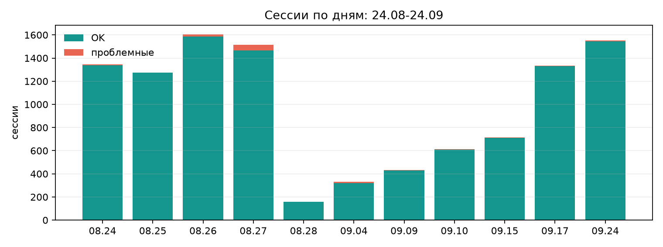
Общий контроль качества
Теперь можно считать состояние корпуса, а не спорить на глаз
17 387
SESSION_CHECK в локальных логах
52 149
STOP_SAVE ok
345.6 GB
объем по локальным логам
0
битых JSON-строк
Локально прочитано: 23 NDJSON-файла, 202 668 строк; START_FAILED: 183, EMERGENCY_STOP: 46.
Smart Cam / Three Cam project
17/20

Slide 18
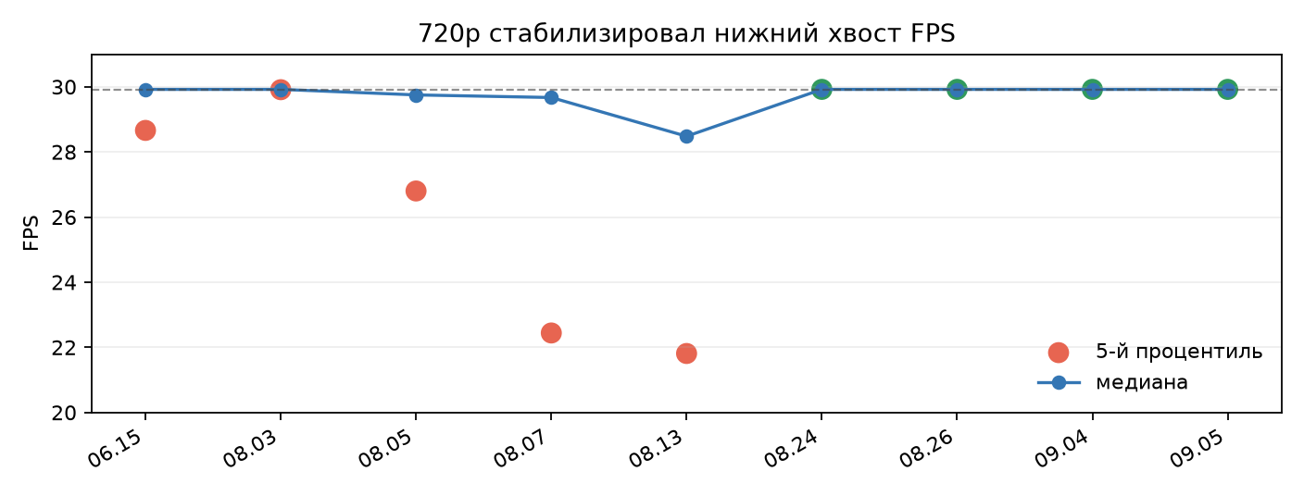
FPS и разрешение
Переход на 720p решил часть проблемы качества записи
29.92
основная частота корпуса
28.5%
клипов медленнее нее
12.39
худший FPS
Разрешение
Клипы
Вывод
1080x1920
33 724
телефоны теряли кадры
720x1280
17 867
нижний хвост FPS исчез
Smart Cam / Three Cam project
18/20

Slide 19
Итог и следующий шаг
Что проект дал и что нужно довести
слова
фразы
аудит
оператор
1356 единиц: базовый workflow
916 единиц: расширение metadata
логи + проверки + FPS
ошибка видна на площадке
• Мы разработали приложение как конвейер сбора датасета: импорт -> запись -> сохранение -> проверка -> пересъемка.
• Для слов приложение решило связь видео с word_id, дублями, сайнером и тремя камерами.
• Для фраз добавлены phrase_id, короткие file_slug, полный текст, сегменты и проверка длительности.
• Общий следующий шаг: закрыть attempt, expected_duration_ms, счетчик дня, экспозицию и протокол агента.
Smart Cam / Three Cam project
19/20

Slide 20
Источники внутри проекта
Откуда взяты цифры и выводы
Файл
Что взято
TZ_2026_08_09.md
требования к сбору слов и логам
BUG_REPORT_shooting_app.md
ошибки stop/start, device identity, orientation
LOGS_AUDIT_2026-09-02.md
аудит логов 24-28 августа
FOR_DEVS_2026_09_08.md
переход от слов к фразам, 1356 + 916
FOR_DEVS_2026_09_12.md
результаты 9-11 сентября и FPS-аудит
recording_logs_analysis_20260824_20260924.md
сводка по сессиям и файлам
dashboard/recording_logs/*.ndjson
локальная проверка событий, статусов, FPS
Smart Cam / Three Cam project
20/20

